Slide 1


Slide 2

第六课
高铁上还可以点外卖

Slide 3

导 入 01
生词讲解 02
语法讲解 03
课 文 04
练 习 05

Slide 4


第一部分
导 入
WARM UP

Slide 5
第二部分
生 词
NEW WORDS

Slide 6

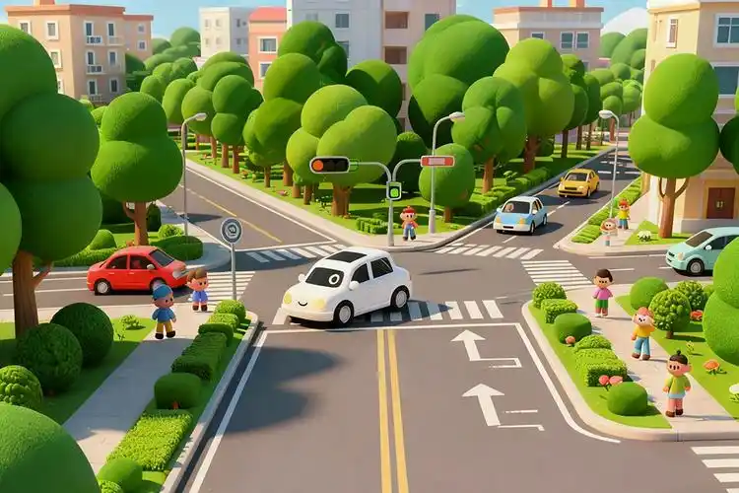
第二章 生词
lù
kǒu
路 口
n.intersection; crossing

Slide 7
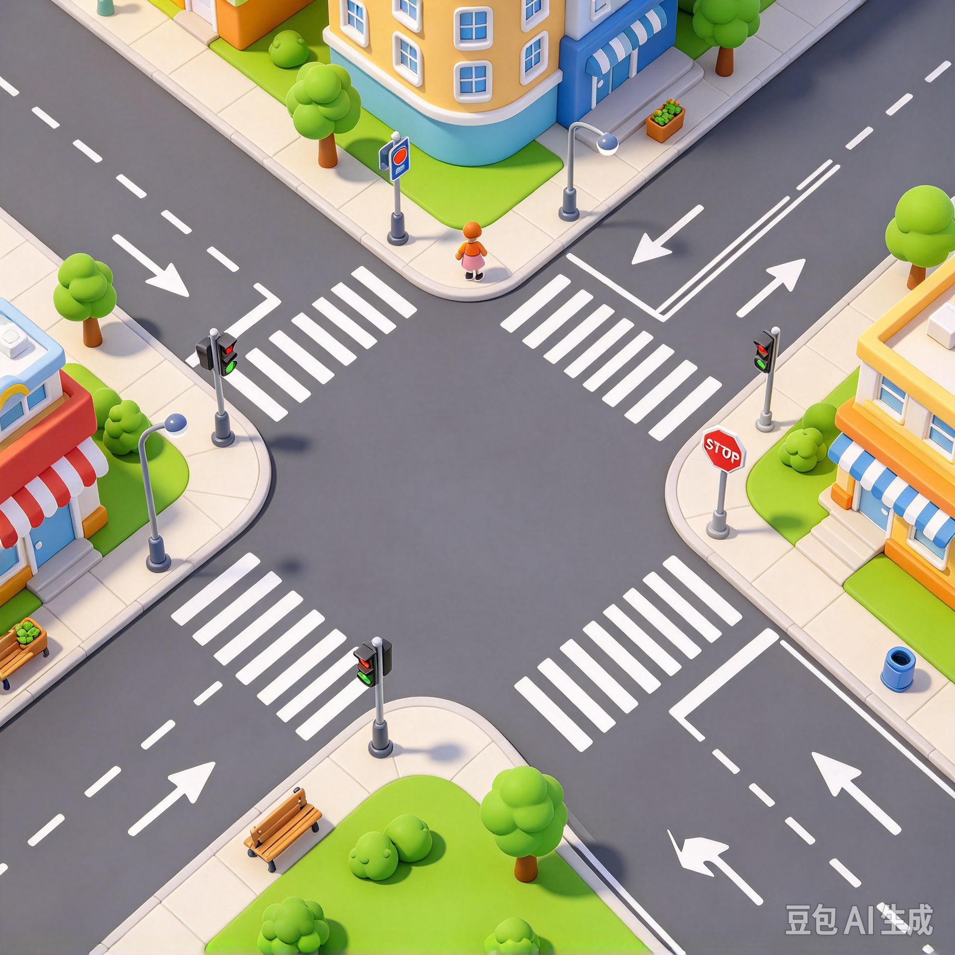
第二章 生词
一个路口
十字路口
A：你家在哪儿？
B：我家就在那个路口的右边。

Slide 8
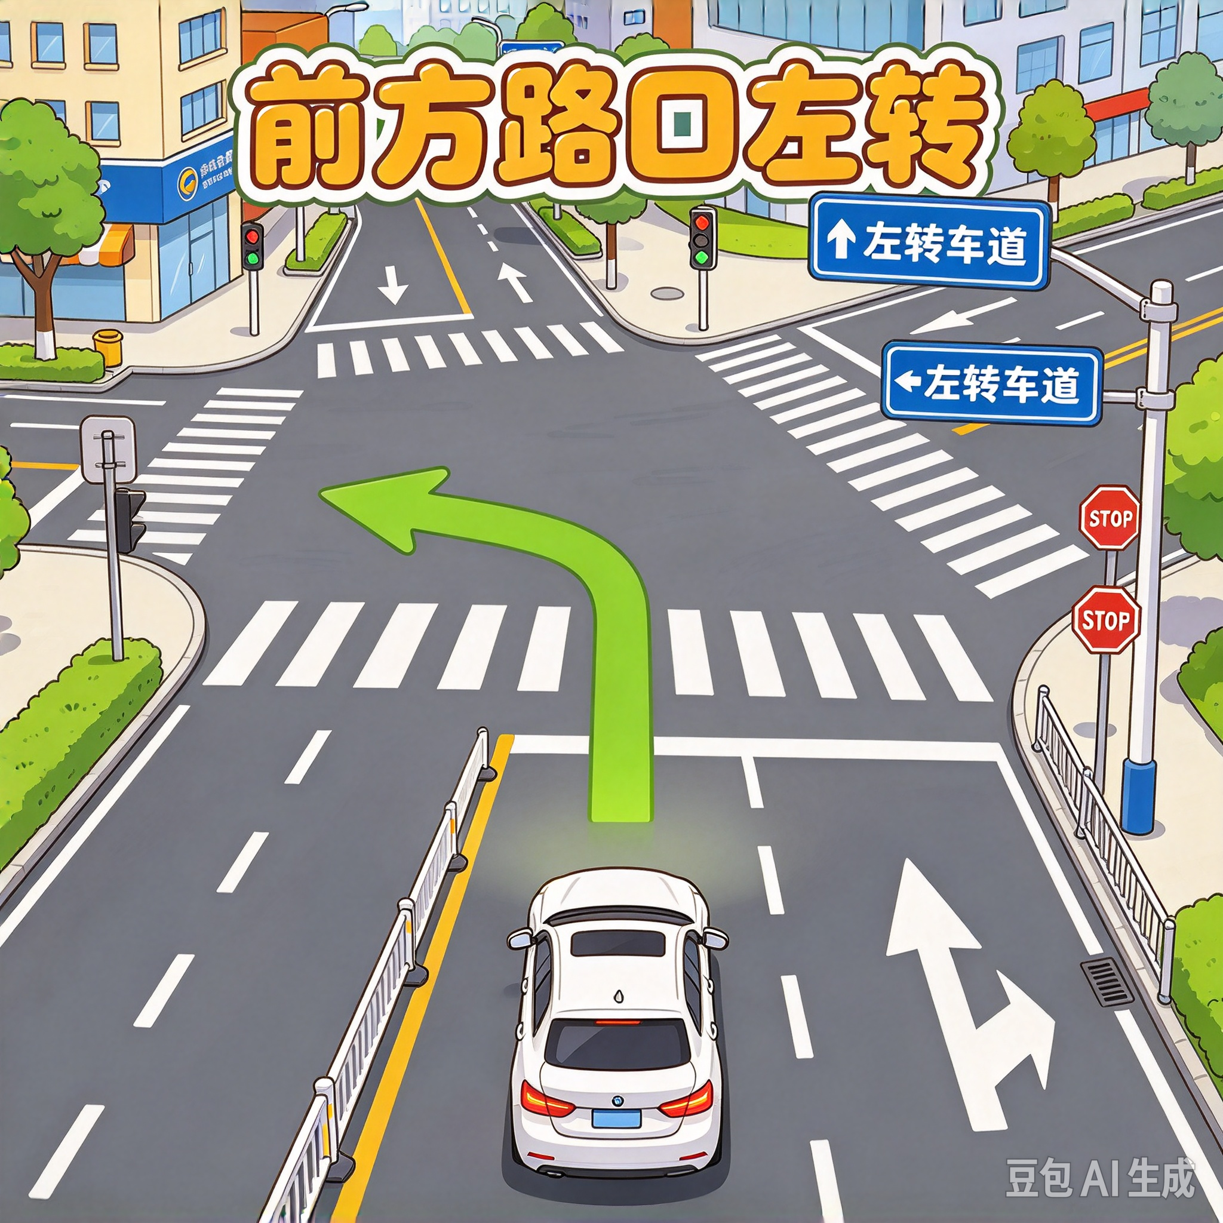
第二章 生词
A:请问去火车站怎么走？
B:前面路口左转。

Slide 9
第二章 生词
xiǎo
xīn
小 心
小心≈注意
小心一点儿
v./adj. take care; careful

Slide 10
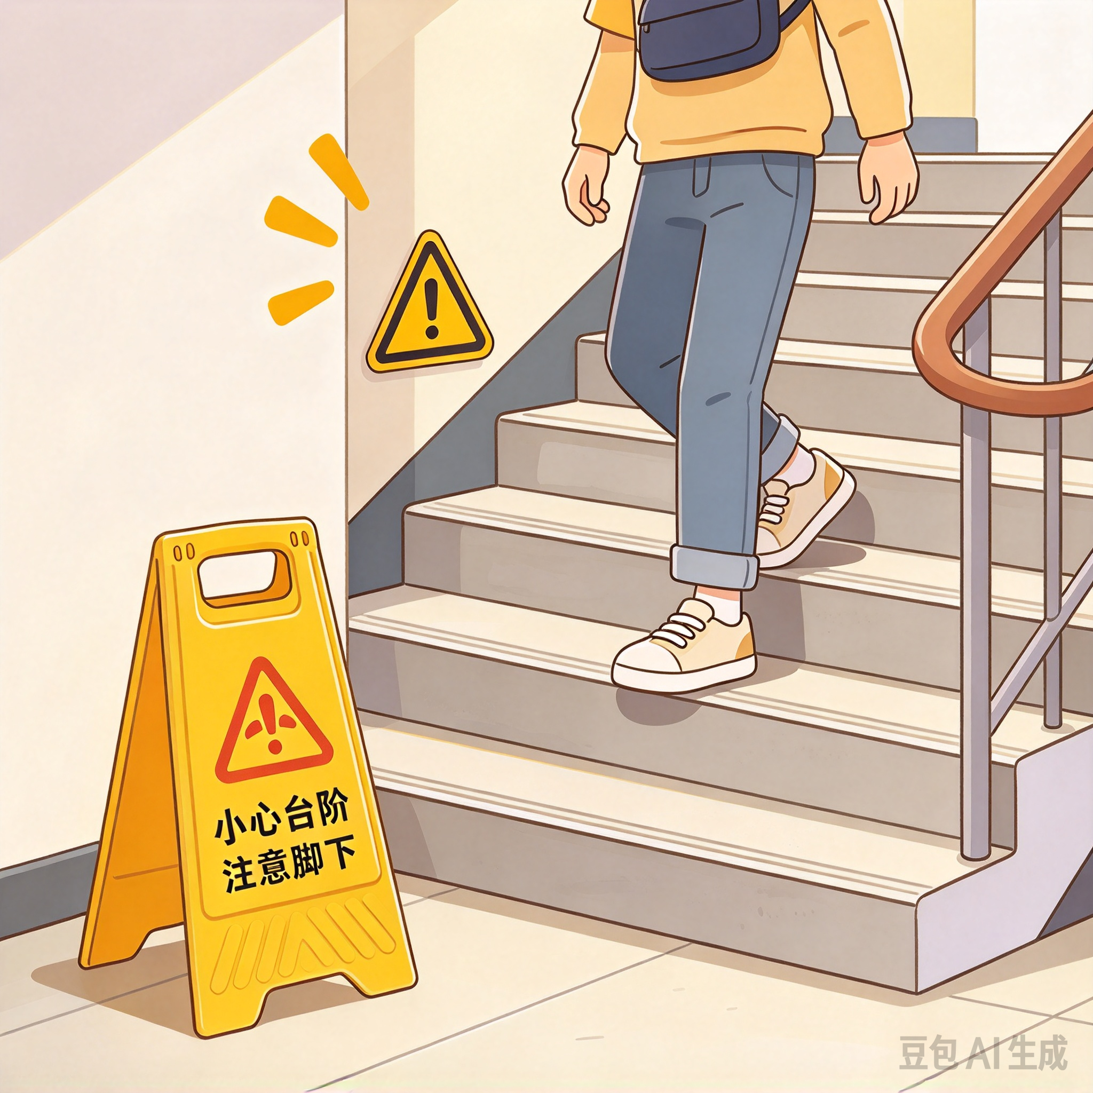

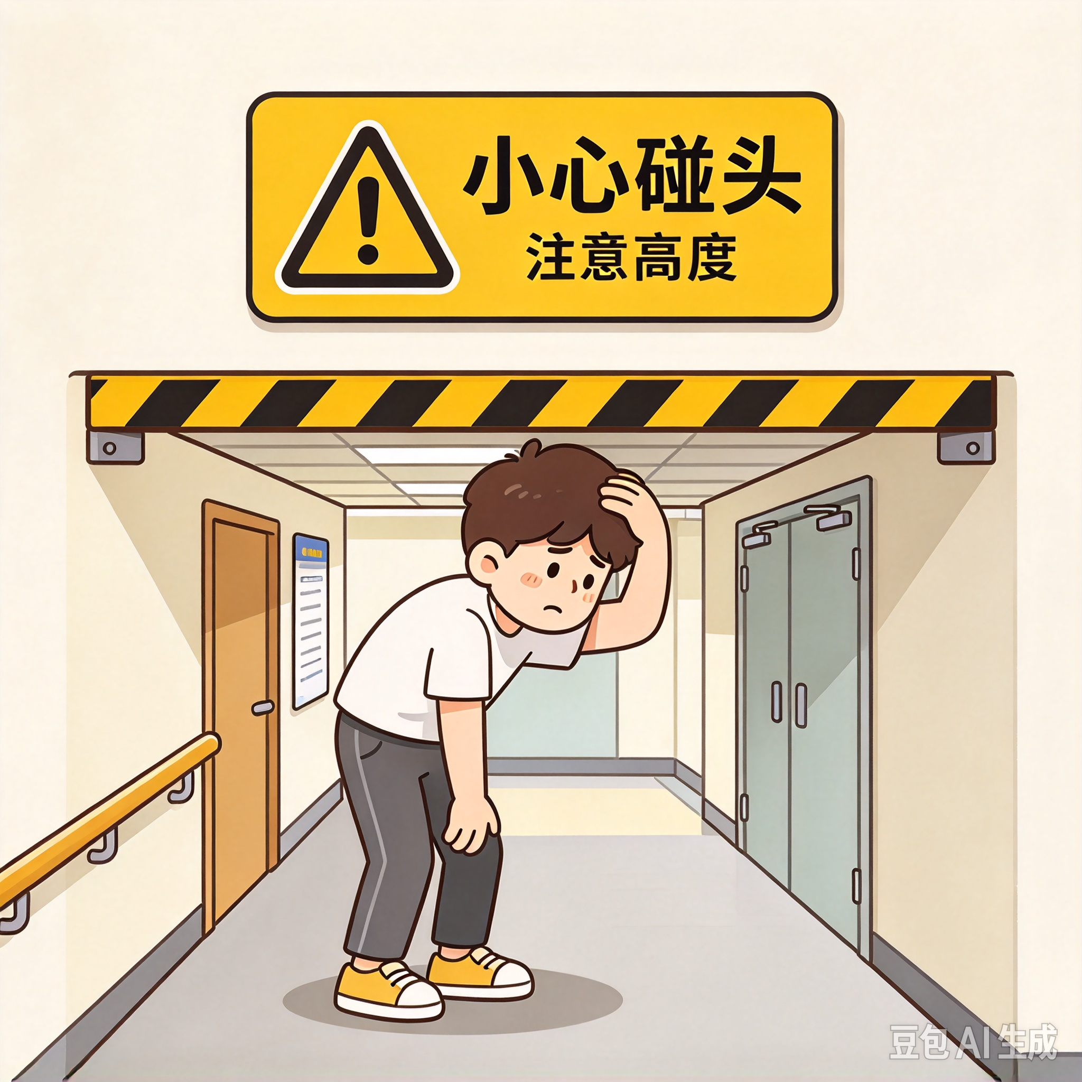
第二章 生词
小心台阶！
小心地滑！
小心碰头！

Slide 11


第二章 生词
hóng-lǜ
dēng
红绿灯
红灯
n. traffic lights
绿灯

Slide 12

第二章 生词
前面路口有红绿灯。
过十字路口要小心，一定要看红绿灯。

Slide 13
第二章 生词
yǐ qián
以 前
n. earlier times

Slide 14
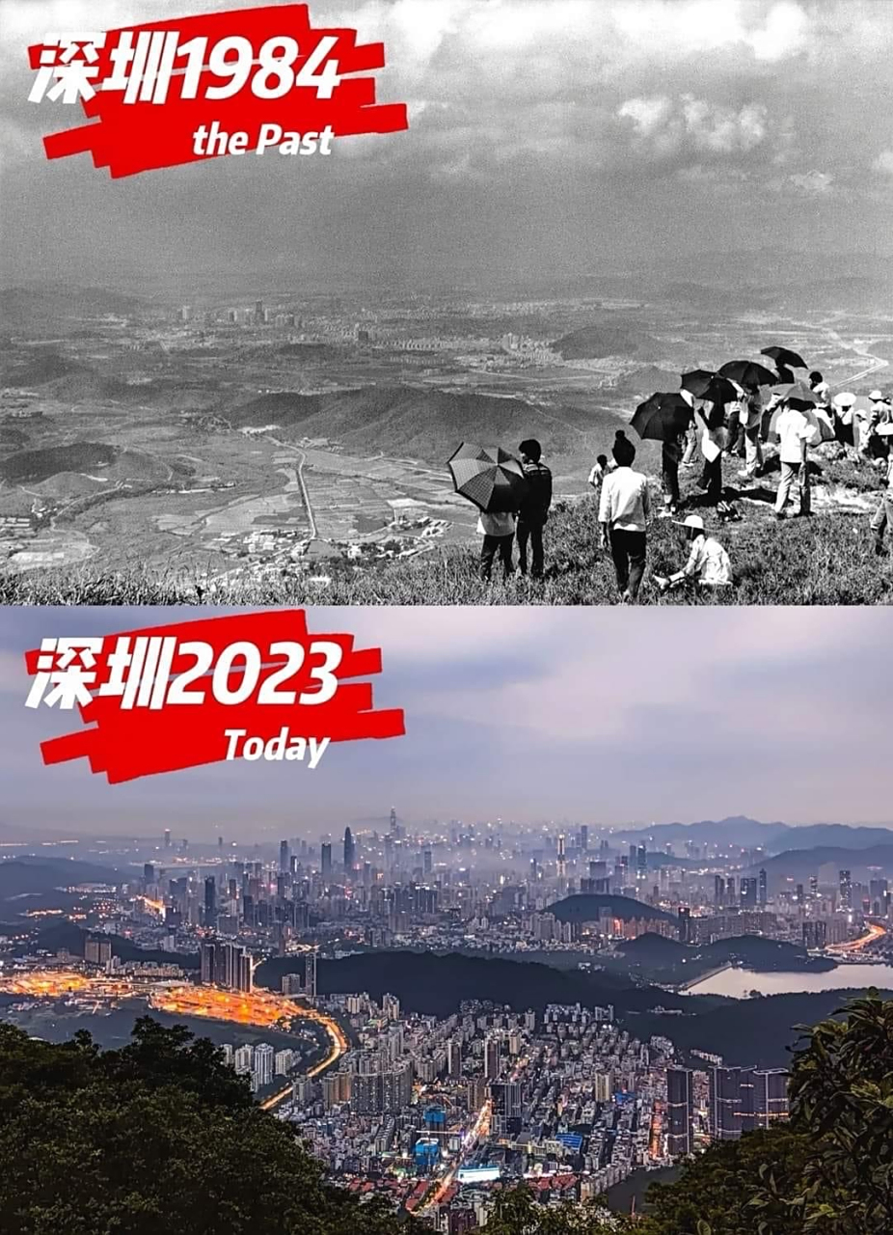
第二章 生词
以前......，现在......
以前，深圳还是一个小村子,
现在，已经变成国际大都市了。

Slide 15
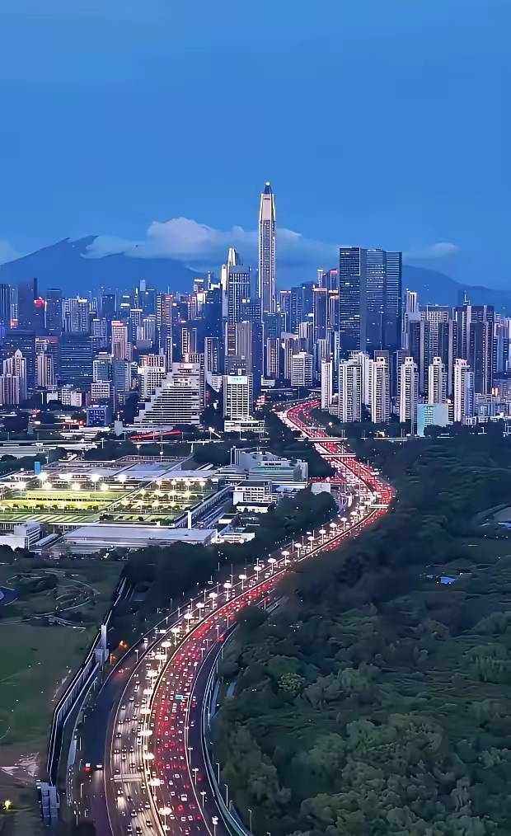
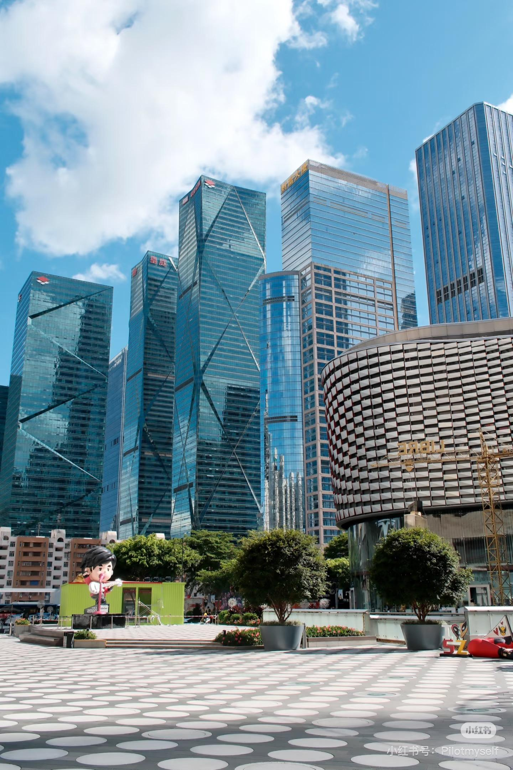
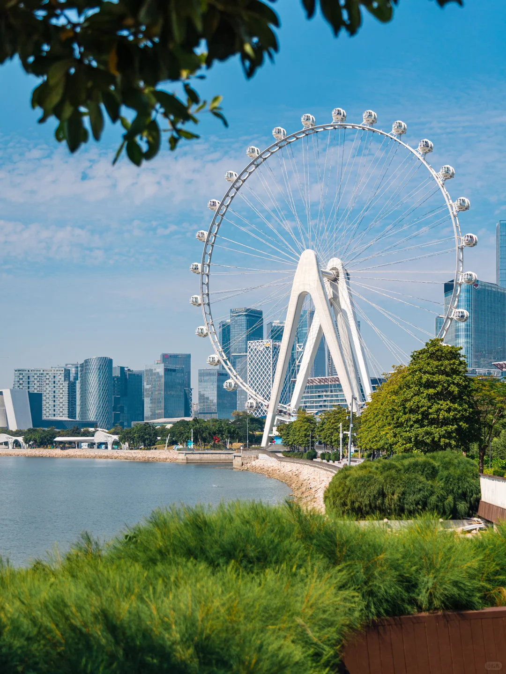
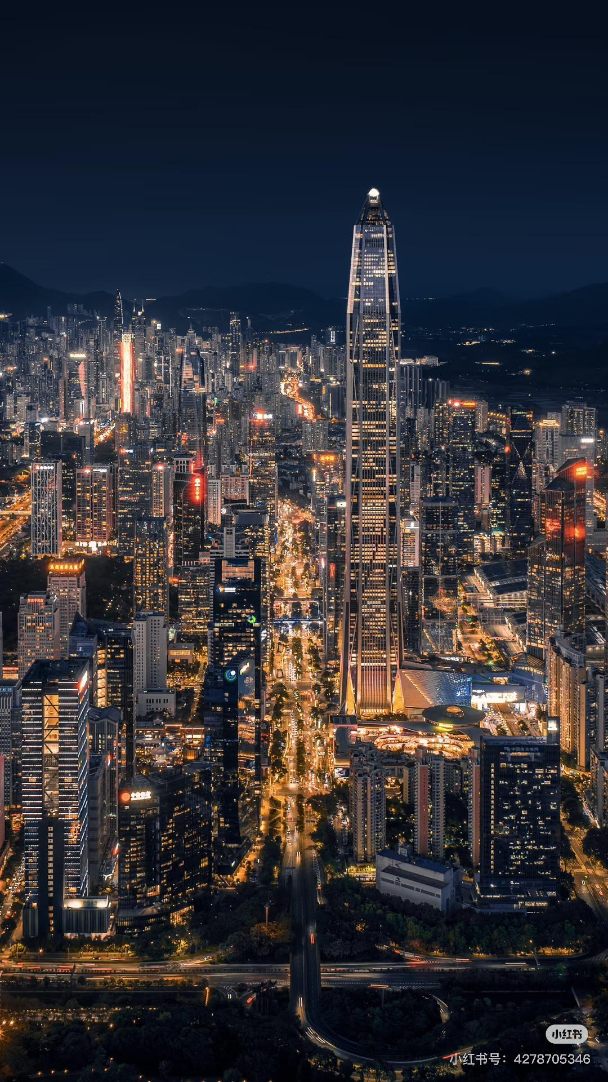

Slide 16
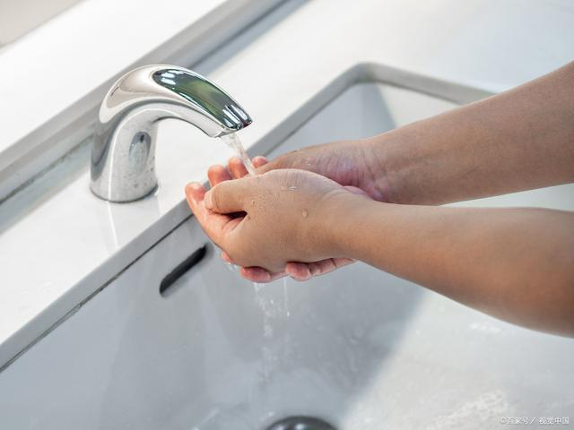
第二章 生词
时间+以前
一年以前、三点以前
动词+以前
上课以前、吃饭以前
一年以前，我还不认识刘老师。
吃饭以前要先洗手。

Slide 17
第二章 生词
hòu
lái
后 来
n. afterward; later

Slide 18
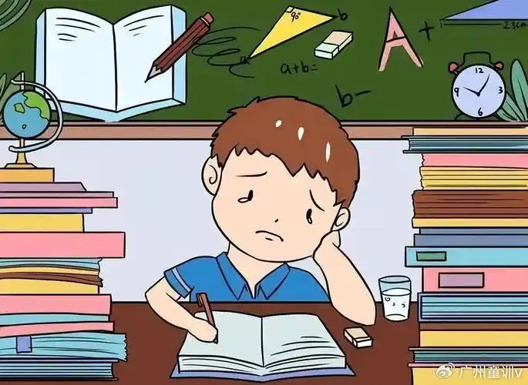
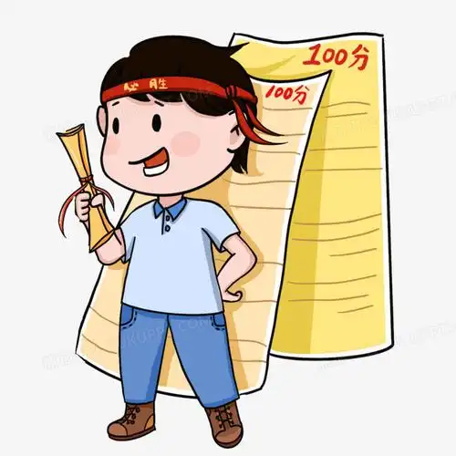
第二章 生词
以前......，后来......，现在......
以前，我觉得学中文很难，后来有了很大的进步，现在我能考100分了。

Slide 19
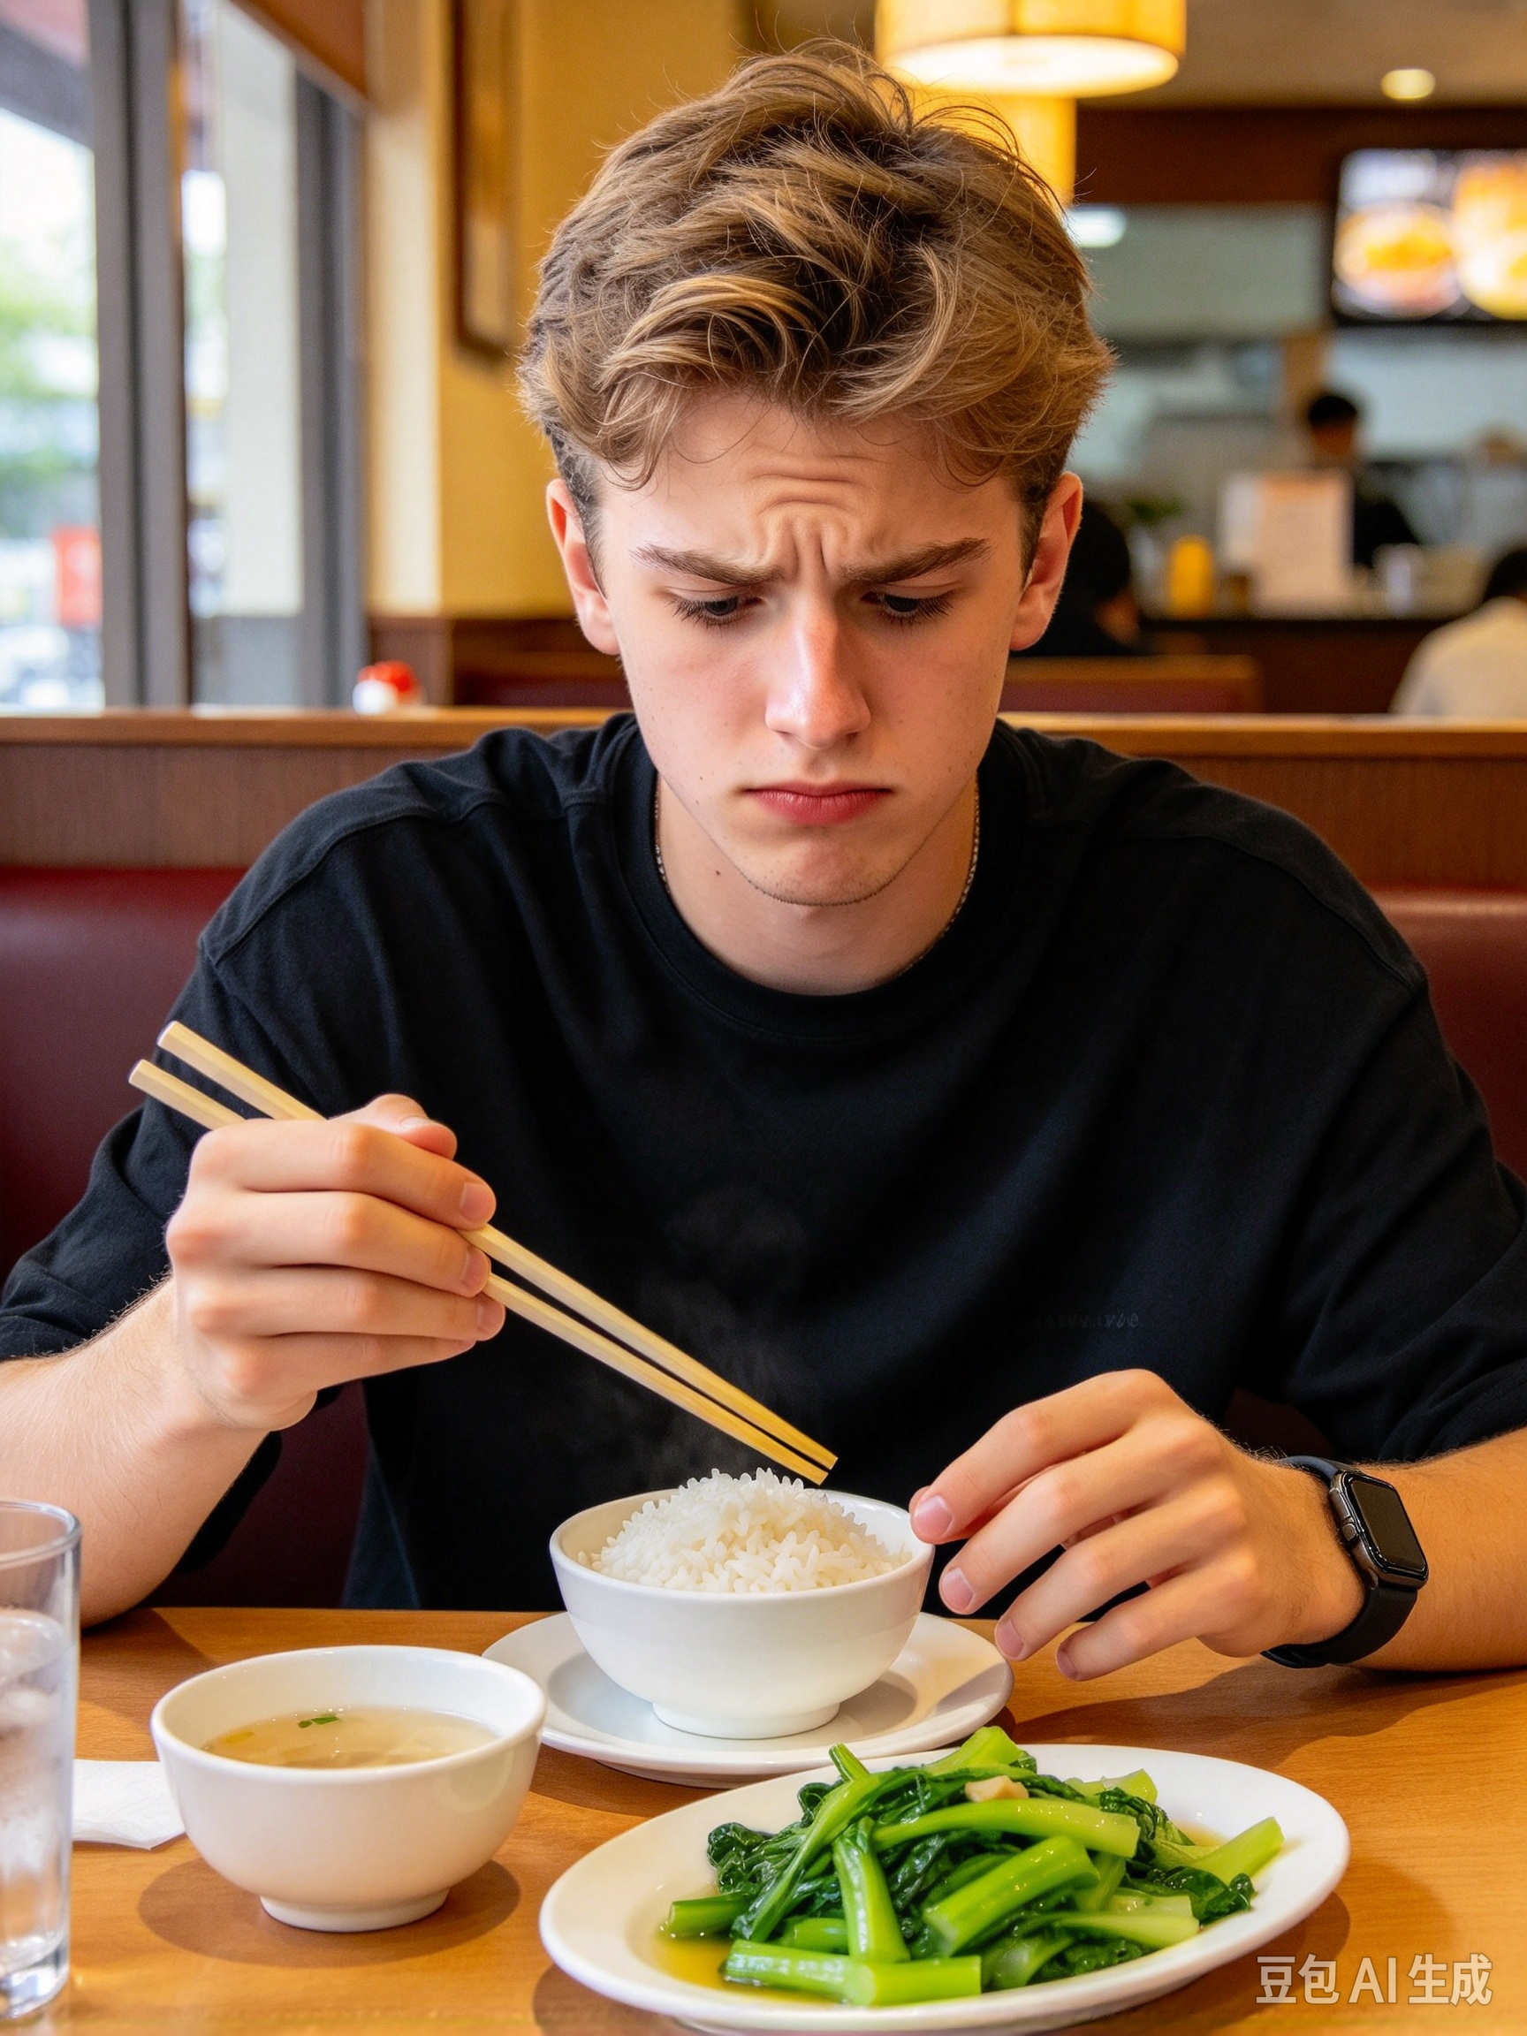
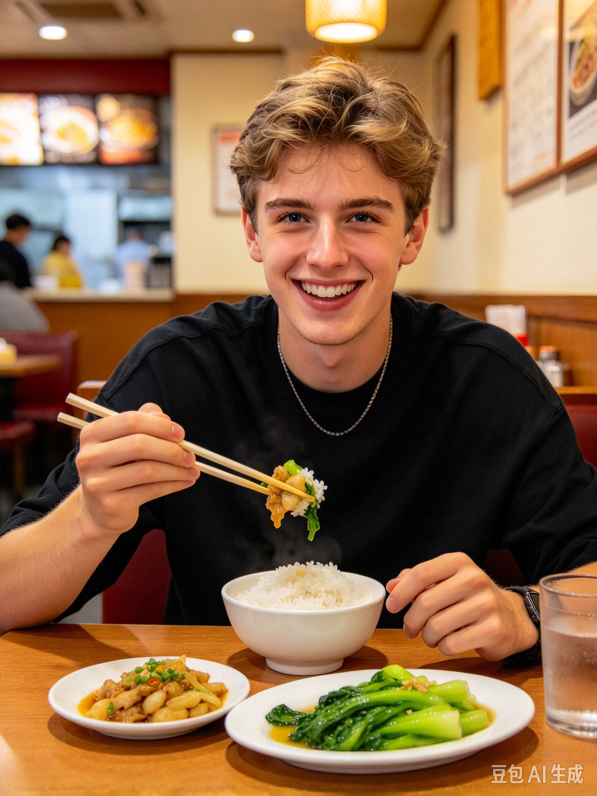
第二章 生词
后来学会了
他以前不会用筷子，_____________。（后来）

Slide 20
第三部分
语 法
GRAMMAR

Slide 21
第三章 语法
假设复句“如果……,就……”
Hypothetical Complex Sentence “如果……，就……”
假设复句“如果……,就……”中，“如果”后面的分句是一个假设，“就”后面的分句是在这种假设情况下产生的结果。注意，第二个分句的主语要放在“就”的前面。例如：
In the hypothetical complex sentence “如果……，就……”, the clause following “如果” is a hypothesis, while the clause following “就” is the result under that condition. Note that the subject of the second clause is placed before “就”. For example:

Slide 22
第三章 语法
假设复句“如果……,就……”
Hypothetical Complex Sentence “如果……，就……”
(1)如果没走错，二十分钟以前就到了。
其实走错了。
(2)如果你需要帮忙，就给我打电话。
(3)如果有时间，我就去上海玩几天。

Slide 23
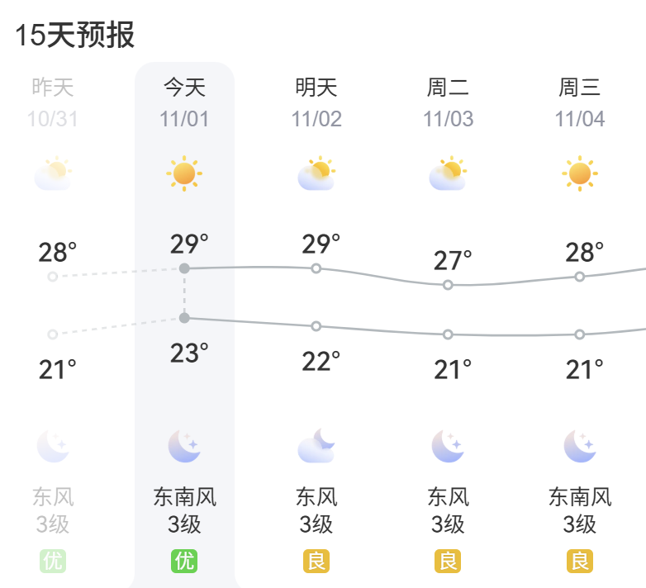
第三章 语法
假设复句“如果……,就……”
Hypothetical Complex Sentence “如果……，就……”
我就不出门了
如果明天下雨，______________。

Slide 24
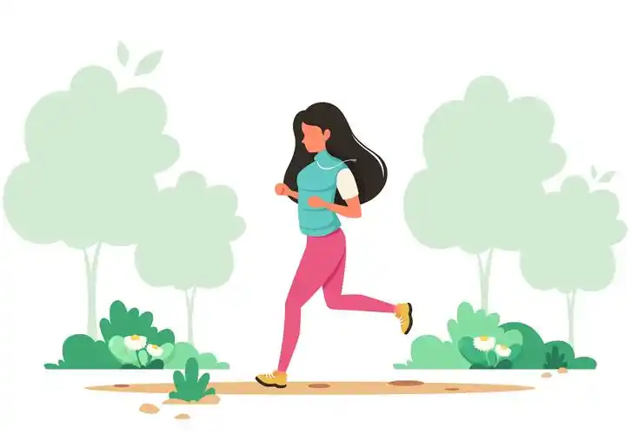
第三章 语法
假设复句“如果……,就……”
Hypothetical Complex Sentence “如果……，就……”
明天我就不跑步了
如果觉得太累了，______________。

Slide 25

第三章 语法
假设复句“如果……,就……”
Hypothetical Complex Sentence “如果……，就……”
如果能拿到奖
_____________，我就请你们吃饭。

Slide 26
练一练
第三章 语法
假设复句“如果……,就……”
Hypothetical Complex Sentence “如果……，就……”
如果你努力学习，你的汉语就会进步。
你努力学习。你的汉语会进步。 → ____________________________________
天气不好。我们不去爬山。 → _____________________________________
你有空。来我家吃饭。 → ________________________________________
不认识这个词。可以查词典。→ _____________________________________
坐地铁。很快到学校。 → ______________________________________
如果天气不好，我们就不去爬山。
如果你有空，就来我家吃饭。
如果不认识这个词，就可以查词典。
如果坐地铁，就可以很快到学校。

Slide 27
第四部分
课 文
TEXT

Slide 28

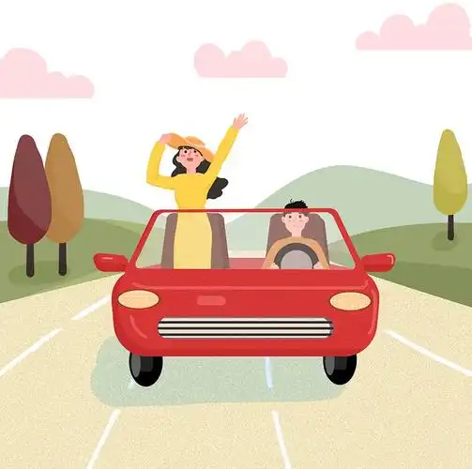
第四章 课文
听两遍对话，选择正确答案。
Listen to the dialogue twice and choose the correct answer.
C
（1）李文和白家月现在在哪儿？( )
A.在高铁站
B.在出租车上
C.在刘明的车上
（2）如果没走错，他们什么时候到？ ( )
A.马上就到了
B.二十分钟以前就到了
C.一个小时以前就到了
B

Slide 29
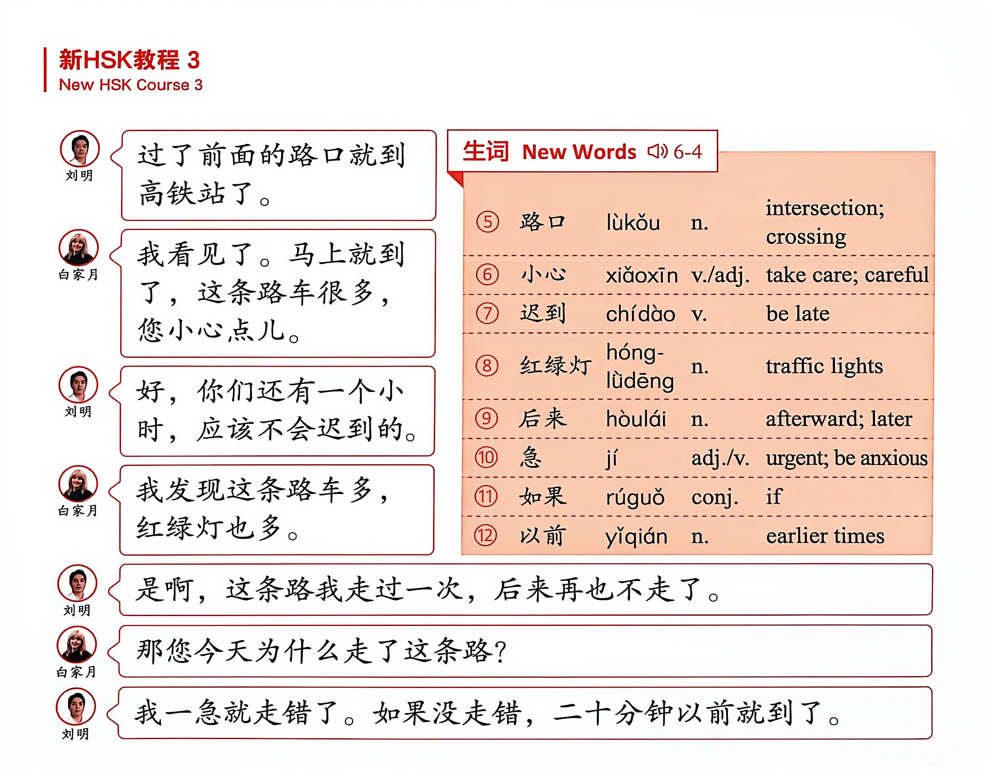
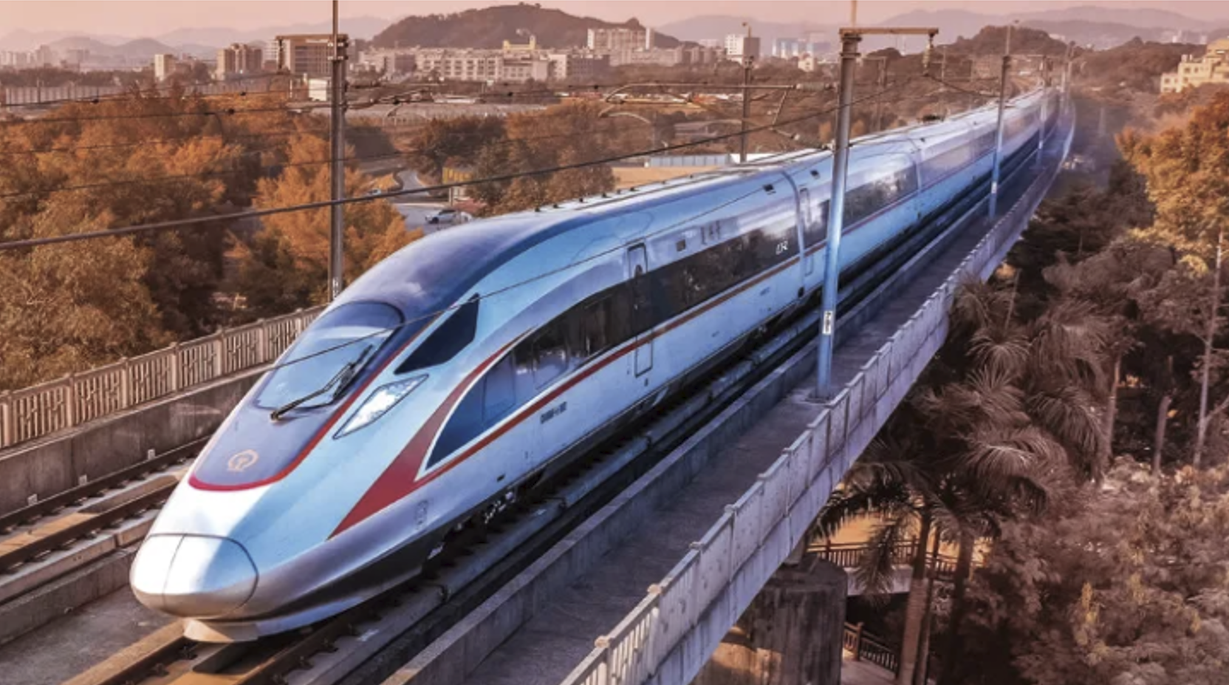
第四章 课文

Slide 30
第四章 课文

Slide 31


第四章 课文
>分角色朗读对话，读后回答问题。
Role-play the dialogue and then answer the questions.
（1）刘明为什么说“应该不会迟到”？
（2）白家月觉得这条路有什么问题？
（3）刘明为什么今天走了这条路？
……

Slide 32
第五部分
文 化 故 事
CULTURE

